Slide 1
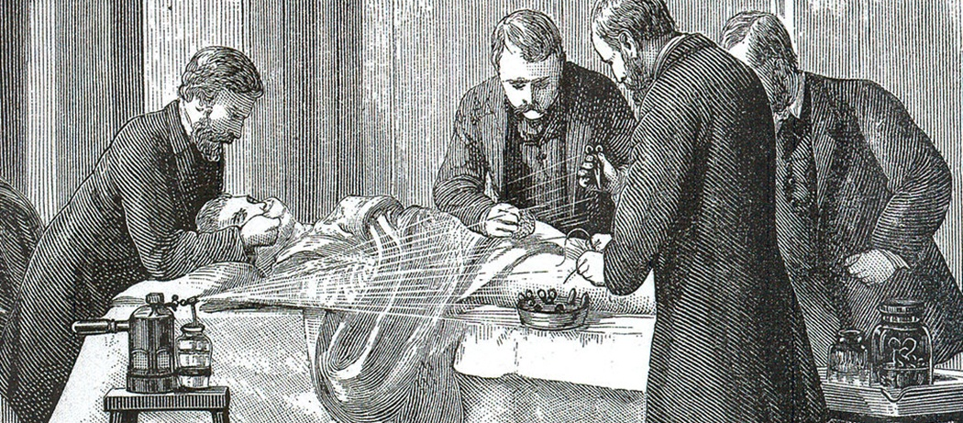
Capitolul 9 – Istoria medicinei, 1600–1900
Universitatea Bristol, Marea Britanie

Slide 2
Ce este istoria medicinei?
Este o istorie a profesiei? De evoluție a practicii medicale? A luptei împotriva bolilor? A medicilor și chirurgilor? A pacienților?
O mulțime de perspective diferite ale istoriei medicinei
Momente și locuri diferite
Această prelegere nu oferă o istorie cuprinzătoare a medicinei, ci o prezentare generală a evoluțiilor majore din medicina occidentală care provin din cercetări istorice.

Slide 3
Scopuri ale acestui curs
a oferi o imagine de ansamblu asupra unora dintre principalele schimbări din medicina occidentală de la 1600 la 1900.
a încuraja reflecția asupra presupunerilor cu privire la teoria, practica și circumstanțele medicale.
a problematiza aspecte ale medicinei și practicii medicale - istoria este o resursă care poate ajuta la îmbunătățirea cunoștințelor și practicii moderne.

Slide 4
De la umori la germeni

Slide 5
Cele patru umori
Teoria umorilor presupune ca un corp sănătos este un corp în echilibru
Bolile erau cauzate de umori – bilă neagră, bilă galbenă, sânge și flem – toate în dezechilibru.
Sarcina medicului era de a restabili echilibrul constituției pacientului
Asemănări cu alte tradiții medicale, cum ar fi medicina ayurvedică (care provine din India) și medicina chineză.

Slide 6
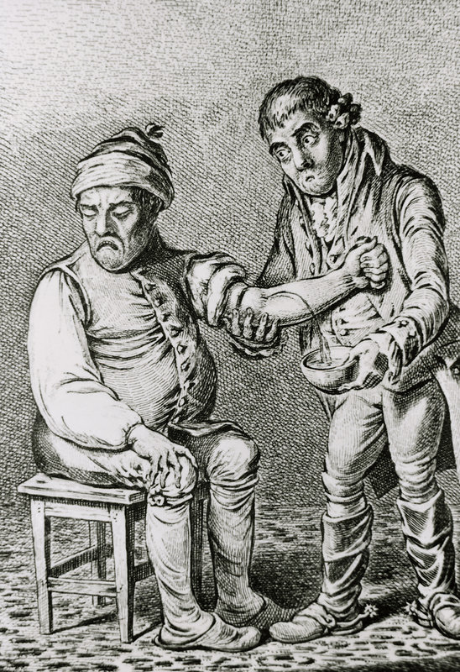
Putere explicativă
Teoria umorală a fost dezvoltată din cele mai vechi timpuri, dar mai ales de către medicul roman Galen din secolul al III-lea, al cărui sistem medical a stat la baza medicinei occidentale până în secolul al XIX-lea.
Un avantaj major al teoriei umorale a fost acela că a dat un răspuns cuprinzător la ceea ce nu era în regulă cu pacienții și la modul de tratare a acestora.
Un pacient prezentat cu bufeuri și piele înroșită suferea în mod clar de un exces de sânge, deci trebuia să i se lase sânge.

Slide 7
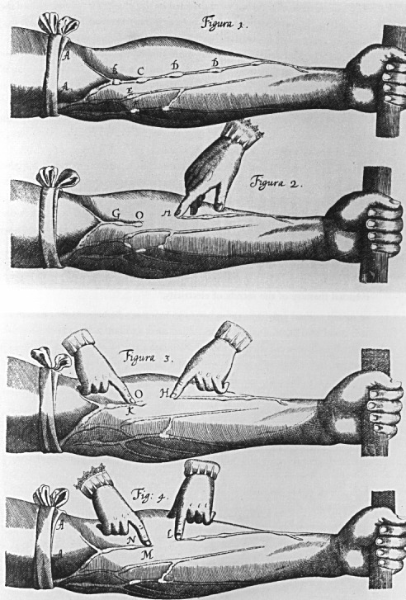
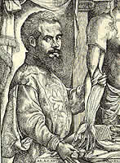
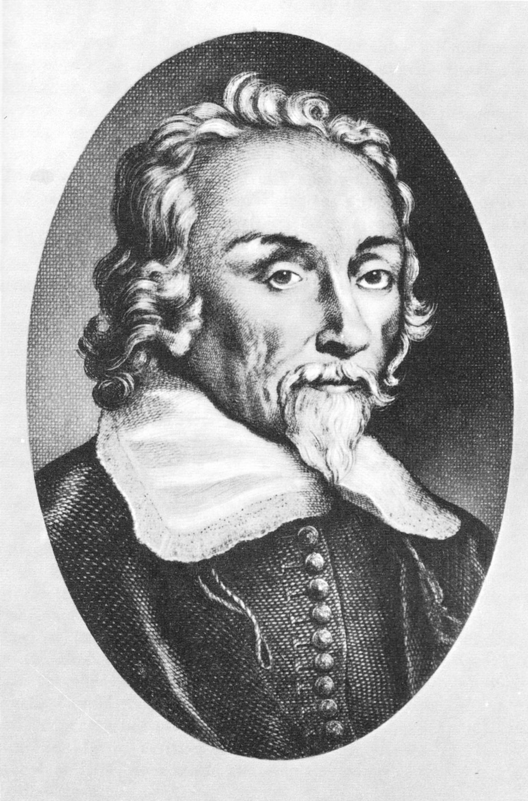
Provocări anatomice pentru umori
Din secolul al XVI-lea, investigația anatomică a subminat baza teoretică a umorismului.
Andreas Vesalius (1514-1564) a demonstrat că Galen lucra numai de la animale, subminându-i teoriile.
William Harvey (1578-1657) a descoperit circulația sângelui

Slide 8
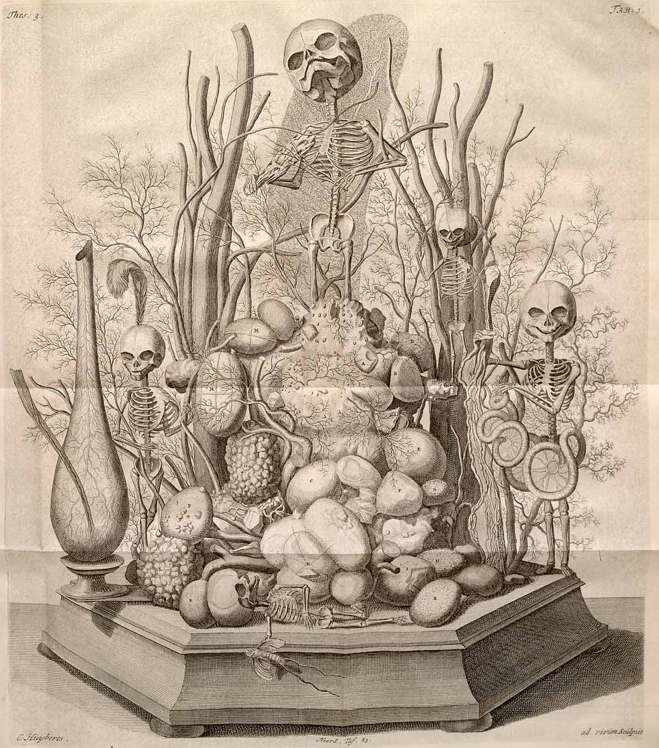
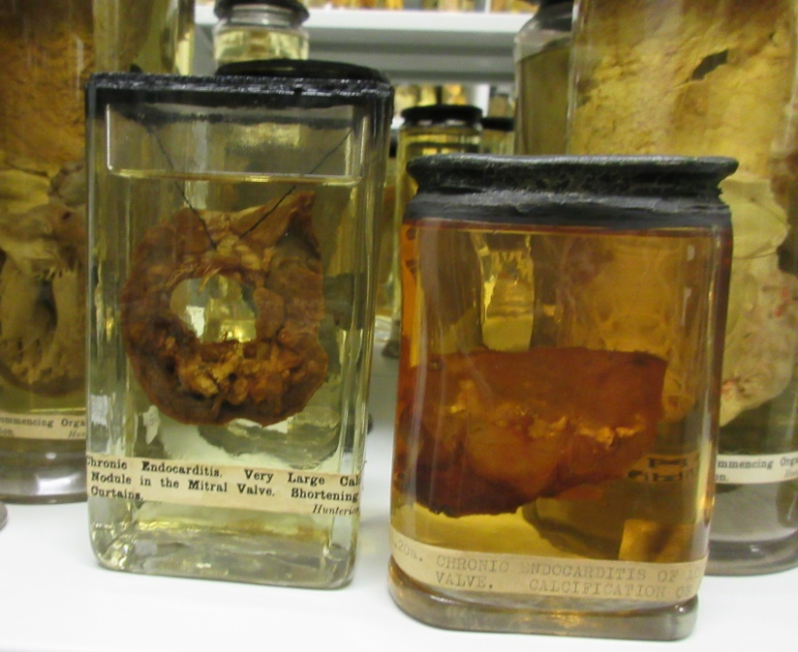
„Știința mare” în secolul al XVIII-lea: preparate anatomice
Dezvoltarea tehnicilor de conservare de către practicanți precum Frederick Ruysch (1638-1731) a permis ca părțile corpului să fie comparate și contrastate în sănătate și boală
Colecții uriașe de preparate create de practicanți precum William Hunter (1718-1783).
Injecțiile cu substanțe precum ceara au ajutat la urmărirea vaselor corpului

Slide 9
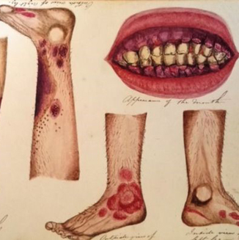
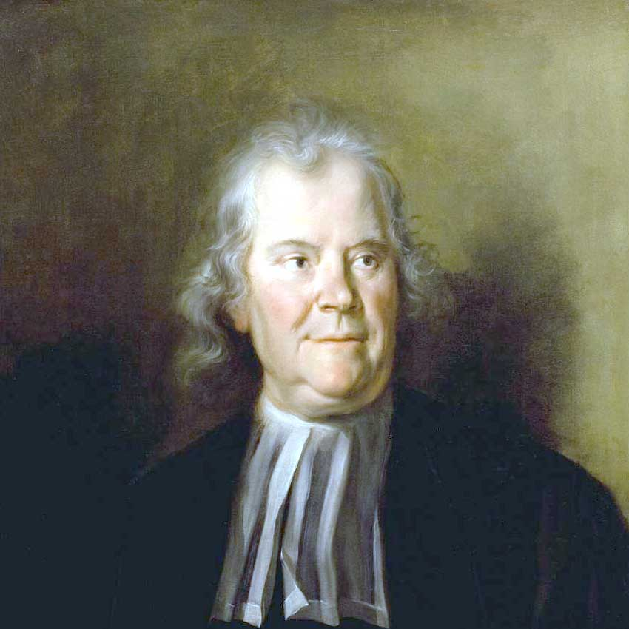
Noi teorii și experimente terapeutice
Herman Boerhaave (1668-1738) a produs o sinteză celebră și populară a teoriei medicale care descria funcțiile corpului în termeni de interacțiune a „solidelor” și „fluidelor” în termeni de hidraulică.
Experimente în terapeutică cu noi plante din străinătate, noi fenomene, cum ar fi electricitatea, și noi metode de testare, cum ar fi studiile clinice efectuate de Royal Navy în încercarea de a găsi un medicament preventiv pentru scorbut.

Slide 10
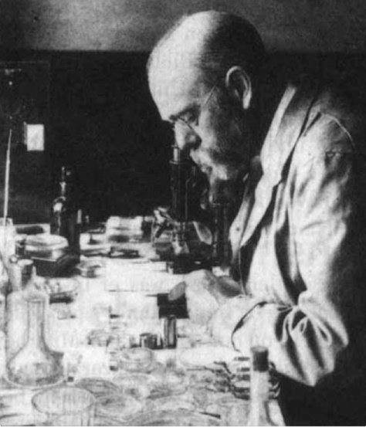
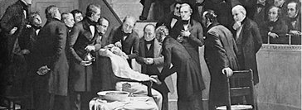
Remedii eficiente
În secolul al XIX-lea, au fost dezvoltate mai multe terapii eficiente și s-a dezvoltat o nouă înțelegere a răspândirii bolii: teoria germenilor.
În chirurgie, anestezia și antisepsia au fost dezvoltate de figuri precum William T. G. Morton (1819-1868), James Young Simpson (1811-1870) și Joseph Lister (1819-1912)
Dezvoltarea bacteriologiei a fost inițiată de Louis Pasteur (1822-1895) și Robert Koch (1843-1910).

Slide 11
Dispariția persoanelor bolnave?

Slide 12
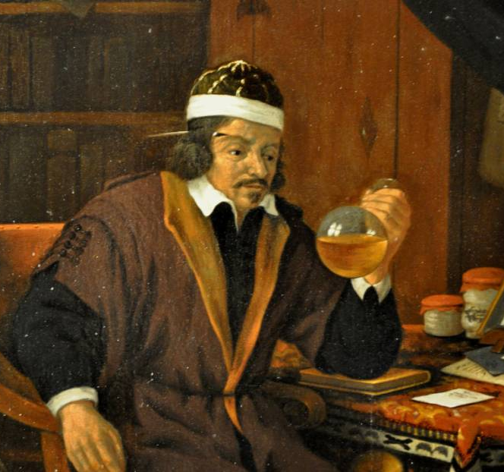
Tratament la ‘piața medicală’
Înainte de secolul al XIX-lea, bolnavul avea autonomie în îngrijirea sa - medicina ortodoxă era doar o opțiune din multe
Medicii erau preocupați de constituția individuală a pacientului - simptomele, dieta, stilul lor de viață și evenimentele lor recente de viață, alături de locație și sezon, erau toate luate în calcul.
Remediile au fost individuale, de obicei bazate pe dietă și regim și cu risc scăzut.

Slide 13
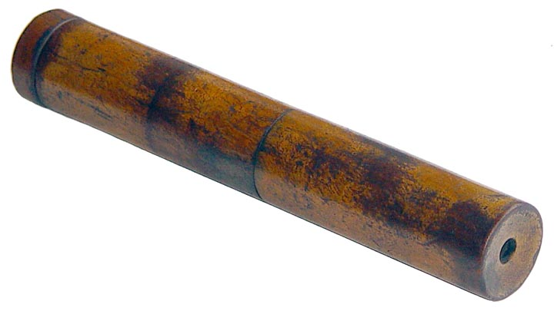
Invenția stetoscopului
Până la sfârșitul secolului al XVIII-lea, medici precum Matthew Baillie (1761-1823) și Xavier Bichat (1771-1802) localizau boala din punct de vedere anatomic.
Dorind să „vadă” leziunile interne ale pacienților săi, Rene Laennec a inventat stetoscopul pentru a examina pacienții prin auscultare intermediară. Aceasta se bazează pe evoluțiile percuției ca tehnică de diagnostic (de Leopold Auenbrugger (1722-1809)) și auscultarea imediată (de Jean-Nicholas Corvisart (1755-1821)).
Accentul practicienilor este acum asupra leziunilor pacientului.

Slide 14
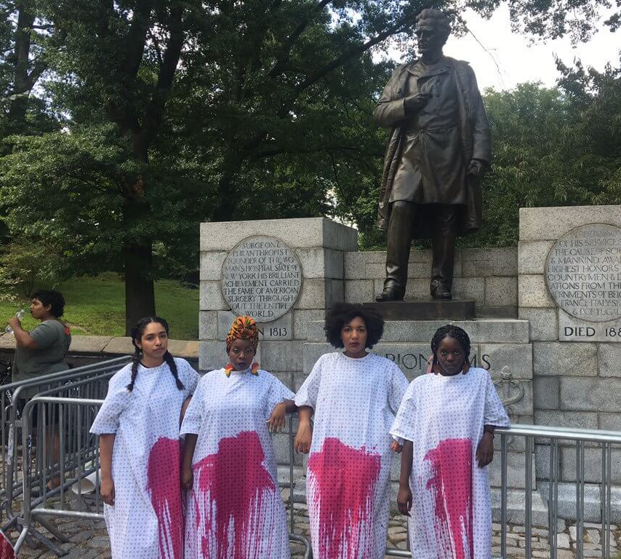
Pacienții ca ‘obicete’
J. Marion Sims (1813-1883) a dezvoltat o tehnică chirurgicală pentru a vindeca fistula vezicovaginală prin efectuarea de experimente pe șapte femei robi în America antebelică.
Femeile robi au fost supuse multor intervenții chirurgicale - o femeie, Anarcha, a fost operată de treisprezece ori. Elr au fost forțate să coopereze - deși nu au putut consimți - cu Sims, atât în ​​timpul operației, cât și în calitate de asistenți pentru alții.

Slide 15
Profesionalizarea

Slide 16
Profesionalizarea și specializarea
În secolul al XIX-lea, profesia medicală s-a centralizat din ce în ce mai mult, creând noi organe de guvernare și reglementare susținute de stat.
Acest lucru a dus la o specializare sporită în medicină și la noi domenii precum oftalmologia, dermatologia și venerologia, care au câștigat clinici specializate, spitale și reviste de specialitate.

Slide 17
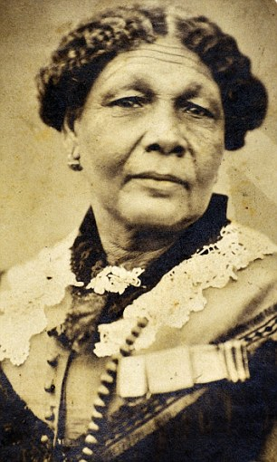
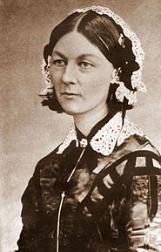
Profesionalizarea asistentelor medicale
Creșterea numărului de spitale a alimentat cererea de asistenți medicali. Ordine religioase precum Surorile Milostivirii din Irlanda și Institutul Deaconess din Germania au angajat și instruit mii de femei.
În războiul din Crimeea, Mary Seacole (1805-1881) și Florence Nightingale (1820-1910) au tratat trupele și au devenit faimoase, promovând asistența medicală ca o profesie onorabilă.

Slide 18
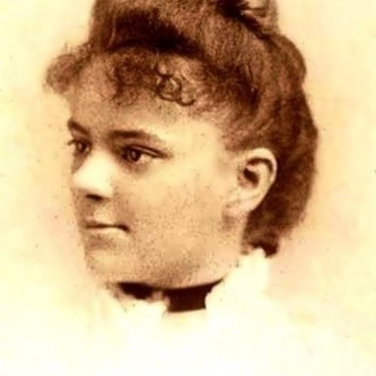
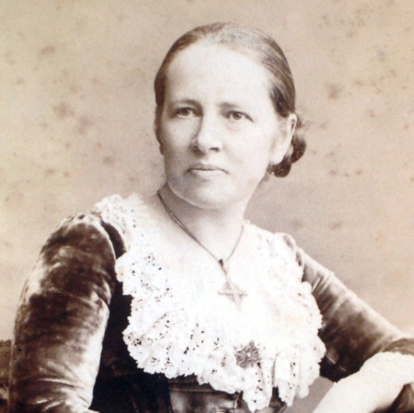
Femeile și medicina
Femeile au avut întotdeauna roluri importante în asistența medicală - moașă, plante medicinale și îngrijire la domiciliu
Acest lucru a fost subminat de profesionalizare, deoarece elitele medicale au redus sfera practicienilor neortodocși
Femeile și-au forțat drumul în medicina ortodoxă: Elizabeth Blackwell (1821-1910) a fost prima femeie medic care a absolvit în 1849; Elizabeth Garrett (1836-1917) prima care a făcut acest lucru în Marea Britanie prin exploatarea lacunelor legale.

Slide 19
Măsuri de sănătate publică și descreșterea bolilor infecțioase

Slide 20
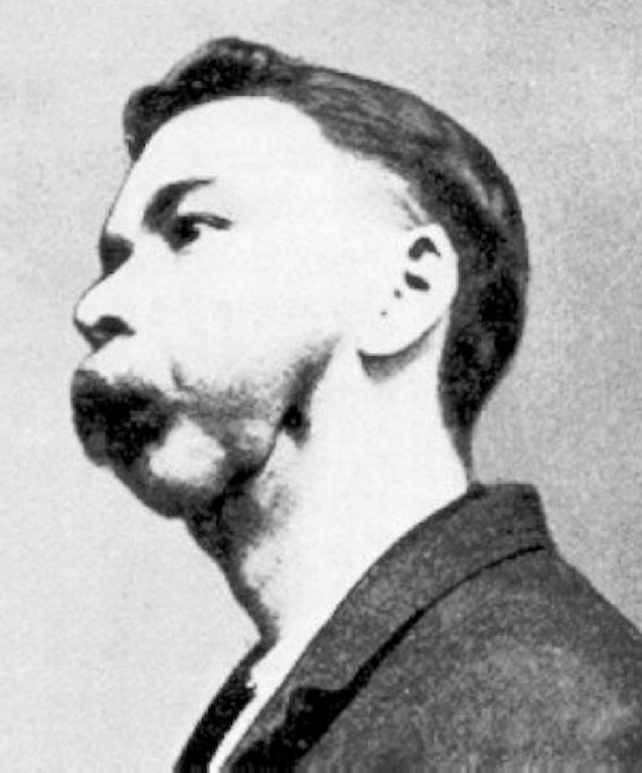
Viața urbană patologică
Industrializarea și creșterea rapidă a populației în secolul al XIX-lea au dus la dezvoltarea locuințelor urbane pentru majoritatea persoanelor pentru prima dată
Condiții îngrozitoare
Locuințe proaste
Lipsa de salubritate
Sărăcia și malnutriția
Stricarea și falsificarea alimentelor
Ocupații periculoase
Boala infecțioasă în creștere!

Slide 21
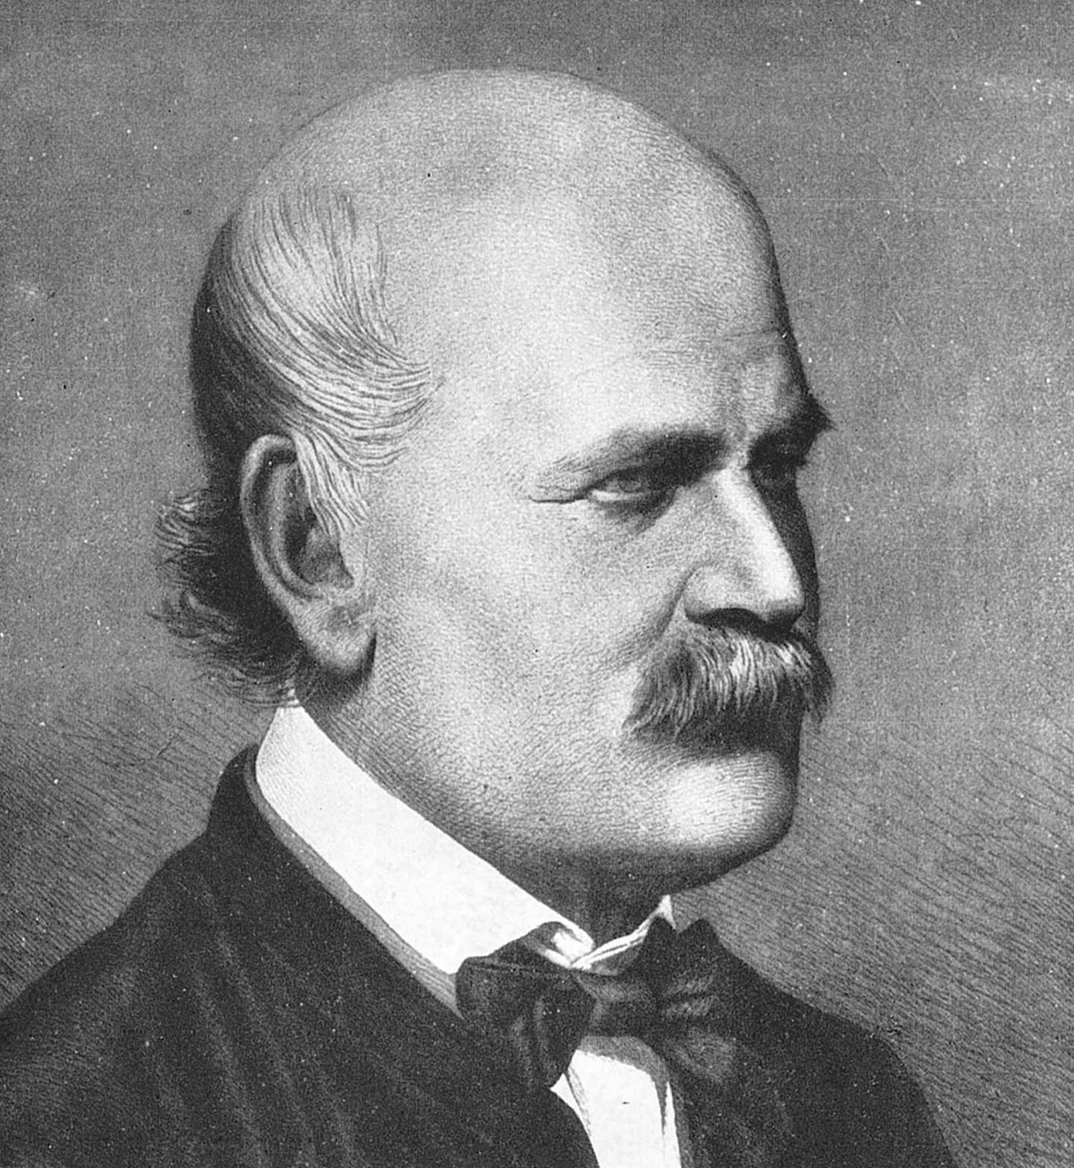
Măsuri locale de sănătate 1: Ignatz Semmelweis
A teoretizat spălarea mâinilor pentru practicienii medicali ca prevenire împotriva infecțiilor
Analiza statistică a problemei - Febra puerperală a afectat 29% dintre femeile tratate de studenții la medicină, comparativ cu 3% dintre studenții la secția de moașe
A identificat problema legată de sosirea studenților direct din camera de autopsie pentru a ajuta la naștere copiilor
Cu toate acestea, ideile lui nu au fost recunoscute imediat

Slide 22
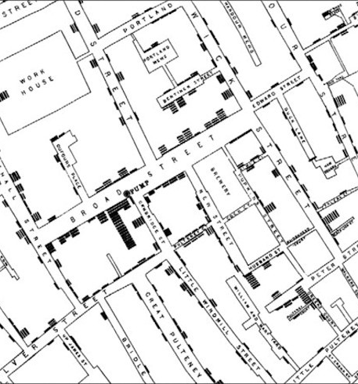
Măsuri locale de sănătate 2: John Snow
John Snow a înregistrat și a cartografiat cu atenție un focar de holeră în Soho, Londra
Bănuind că boala este transmisă de apă, el a localizat o pompă de apă în Broad Street ca centru al focarului și a scos mânerul - cazurile au scăzut în curând
Snow a pledat apoi pentru îmbunătățiri sanitare ca modalitate de combatere a bolilor

Slide 23
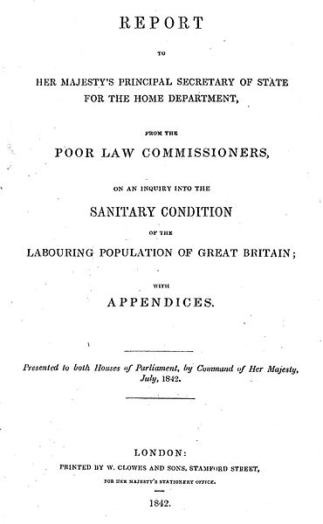
Intervenția guvernului
Analiza statistică a fost, de asemenea, importantă în informarea încercărilor guvernamentale de îmbunătățire a sănătății populației
Raportul lui Edwin Chadwick a oferit o imagine de ansamblu asupra stării de sănătate a întregii Britanii
Numărul de acte adoptate pentru a împuternici noile organisme să respecte standardele sanitare în localități
Guvernul local (1858)
Actul sanitar (1866)

Slide 24
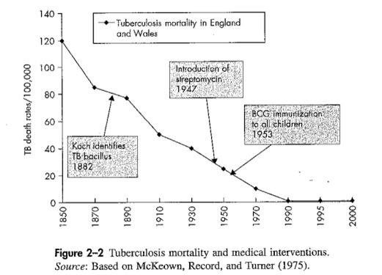
Scăderea bolilor infecțioase
Istoricii sunt de acord că ratele de infecție au scăzut și populația a crescut, dar nu sunt de acord cu privire la motivele acestui fapt.
Thomas McKeown a susținut că îmbunătățirea condițiilor de viață a fost principalul motiv
Simon Szreter a subliniat importanța agenției umane și a măsurilor de sănătate publică în lupta împotriva bolilor
Sumit Guha a sugerat că bolile în sine ar fi putut deveni mai puțin letale în această perioadă
Dificil de atribuit factori cauzali concreti tendințelor statistice pe termen lung în sănătate

Slide 25
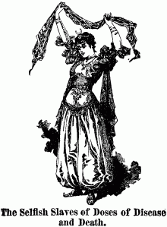
Împotrivirea la măsurile de sănătate publică
Mulți s-au opus activ măsurilor de sănătate publică datorită extinderii puterii statului asupra vieții oamenilor
Legea bolilor contagioase (1864)
Destinată să reducă cazurile de boli venerice în armată și în marină
Femeile vizate erau considerate a fi prostituate
Autoritățile locale au fost împuternicite să examineze forțat femeile pentru a evalua dacă prezintă boli venerice
Dacă descopereau existența acestora, ar fi trebuit să fie internate într-un spital special
Campanie de succes împotriva actului condusă de Josephine Butler

Slide 26
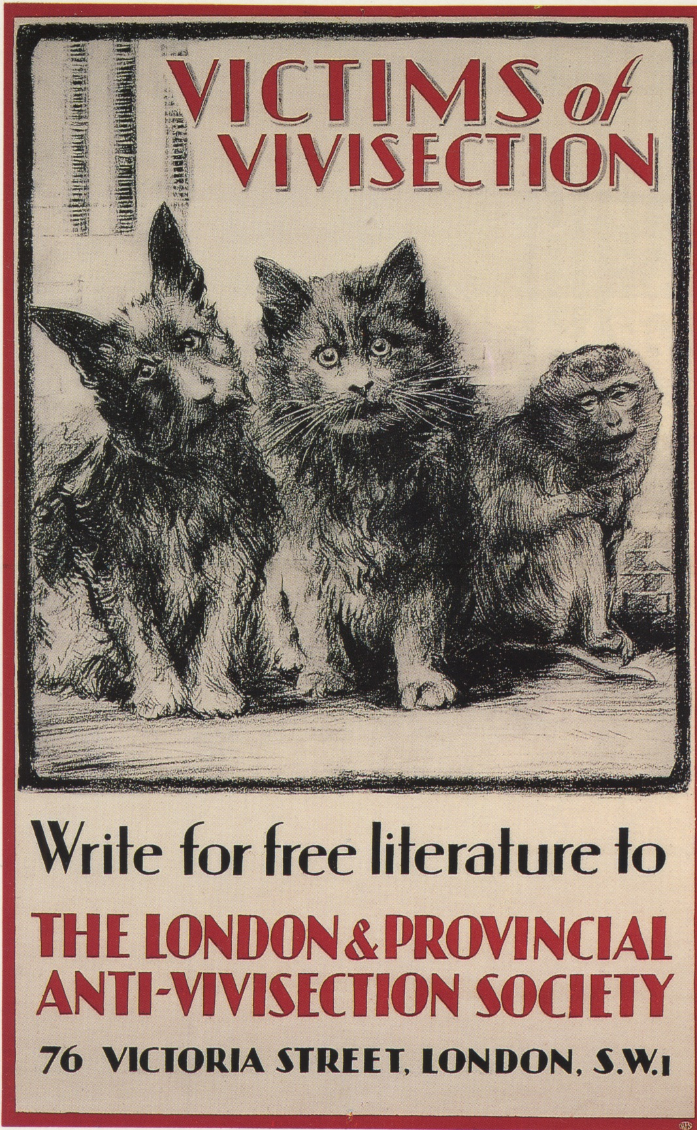
Campanii împotriva practicilor medicale
Mișcare anti-vivisecție din Marea Britanie condusă de Frances Power-Cobbe, care a fondat Societatea Națională Anti-Vivisecție
A vrut să oprească suferințele inutile ale animalelor
Mișcarea anti-vaccinare
Autoritățile medicale sunt privite cu suspiciune
Actele guvernamentale au eliminat alegerea personală

Slide 27
Concluzii
Medical practice changed significantly in the period from 1600 to 1900:
Idei noi despre boli și noi descoperiri
Schimbarea relației medic-pacient
Profesionalizare și specializare în profesie
Analize statistice privind sănătatea, creșterea puterii medicale și intervenția guvernamentală

